Slide 1
Fizičko zlostavljanje

Slide 2
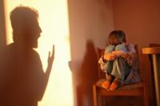
Što je fizičko zlostavljanje?
Fizičko zlostavljanje je fizičko ozljeđivanje djeteta. Uključuje iskazivanje otvorene tjelesne agresije prema djetetu i prisustvo neslučajne povrede.

Slide 3
Najčešće ozljede su:
-Neobjašnjive modrice, različite starosti (što se vidi po boji modrice)
-neobjašnjive opekline (u obliku cigarete, pegle...)
-neobjašnjive posjekotine (na ustima, rukama, nogama ili trupu)
-neobjašnjivi prijelomi kostiju
izbijeni ili klimavi zub/i
-ozljede koje su posljedica ljudskog ugriza
iščupana kosa
-neobjašnjive duboke ogrebotine
-prisustvo ozljeda nakon školskih praznika, vikenda ili izostanaka iz škole.

Slide 4
KAKO GA PREPOZNATI NA DJETETU?
-plašljivo je, boji se fizičkog kontakta
-destruktivno je prema sebi ili prema drugima
-povučeno je, izolirano ili agresivno
-ima loše socijalne odnose
-ima problema u učenju, slab uspjeh u školi, lošu koncentraciju
-bježi od kuće
-pokazuje delinkventna ponašanja
-ima čudna objašnjenja za ozljede
-žali se na bolove ili se čudno kreće
-nosi odjeću koja sakriva (puno odjeće, dugi rukavi ljeti i sl.)
-boji se odlaska kući

Slide 5
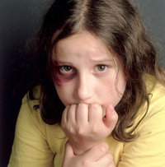
FIZIČKO ZLOSTAVLJANJE DJECE:
Fizičko zlostavljanje djece je namjerno nanošenje tjelesnih ozljeda djetetu od strane roditelja ili skrbnika te nesprečavanje zlostavljanja. Fizičko zlostavljanje djece uključuje udaranjem rukom i raznim predmetima po tijelu, šamaranje, čupanje, bacanje na pod, grubu trešnju, nanošenje opeklina ili porezotina, pokušaj davljenja ili utapanja, vezanje za dijelove namještaja ili slične fiksne predmete, zatvaranje u izolirane prostorije i slično.

Slide 6
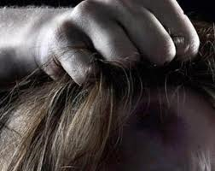
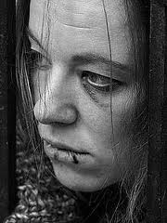
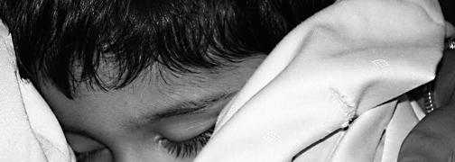
Zlostavljači djece su gotovo jednako muškarci i žene. Brojni su razlozi zašto su djeca zlostavljanja: nedostatak pomoći roditelju koji je bez bračnog partnera, siromaštvo, stres, premladi roditelji te očevi i majke koji nisu doživjeli mnogo ljubavi ni od svojih roditelja. Zlostavljanje djece vrlo je težak problem koji uzrokuje brojne teške posljedice na njihov razvoj. Izloženost djeteta fizičkom, emocionalnom ili seksualnom zlostavljanju predstavlja traumatsko iskustvo koje ostavlja duboke ožiljke.

Slide 7
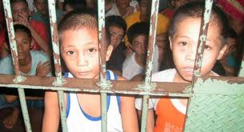
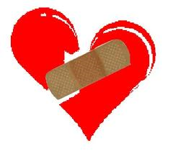
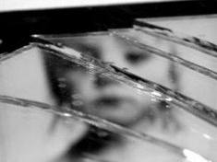
Pouka:
Zlostavljanje djece je više od modrica i slomljenih kostiju.

Slide 8
Kraj
Napravili:
-DANIELA
-MARO
-MATIJA
-MARINA

